Slide 1


IMPLANTACIÓN DE HorarIA
José María Oliet
Filip Celepirovic
Sergio Sastre
Alejandro Resino

Slide 2



Índice
Justificación Económica
Justificación Técnica

Slide 3

Justificación Económica

Slide 4

Estimación de costes
Estimación de tarifas de costes de recursos (WBS).
Costes materiales
Costes de empleados (horas por trabajador)
Esta foto de Autor desconocido se concede bajo licencia de CC BY-NC-ND.

Slide 5

Estimación de costes (Ejemplo)
Costes materiales
Tareas 2.7-2.9

Slide 6

Estimación de costes (Ejemplo)
Costes de empleados (horas por trabajador)
Tareas 2.7-2.9

Slide 7

Determinar el presupuesto
Análisis de reservas
Coste de la Calidad (COQ)
Línea Base de Costes (BAC)
Esta foto de Autor desconocido se concede bajo licencia de CC BY-NC.

Slide 8
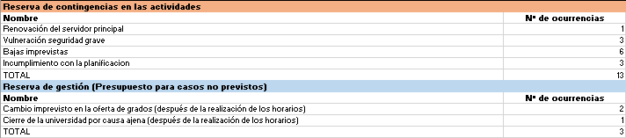
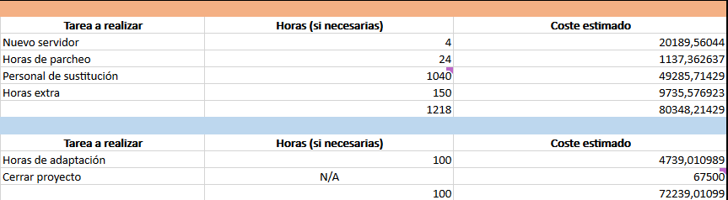
Determinar el presupuesto (Análisis de reservas)
Reservas de gestión
Reservas para contingencias

Slide 9

Determinar el presupuesto (COQ)
Coste de la Calidad (COQ)

Slide 10


Determinar el presupuesto (BAC)
Línea Base de Costes (BAC)

Slide 11
Determinar el presupuesto
Presupuesto del proyecto

Slide 12
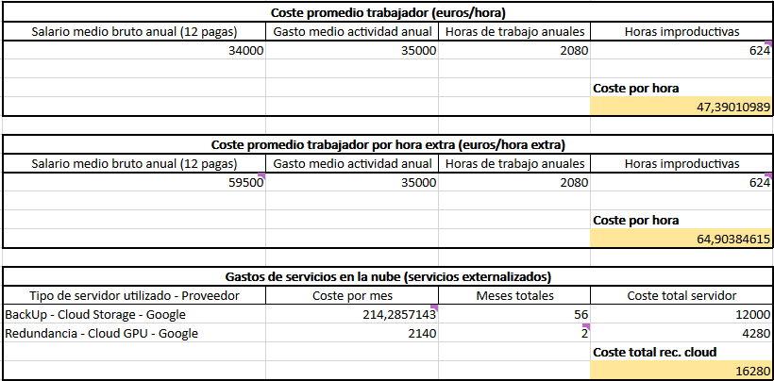
Determinar el presupuesto (Datos adicionales)

Slide 13
Justificación Técnica

Slide 14
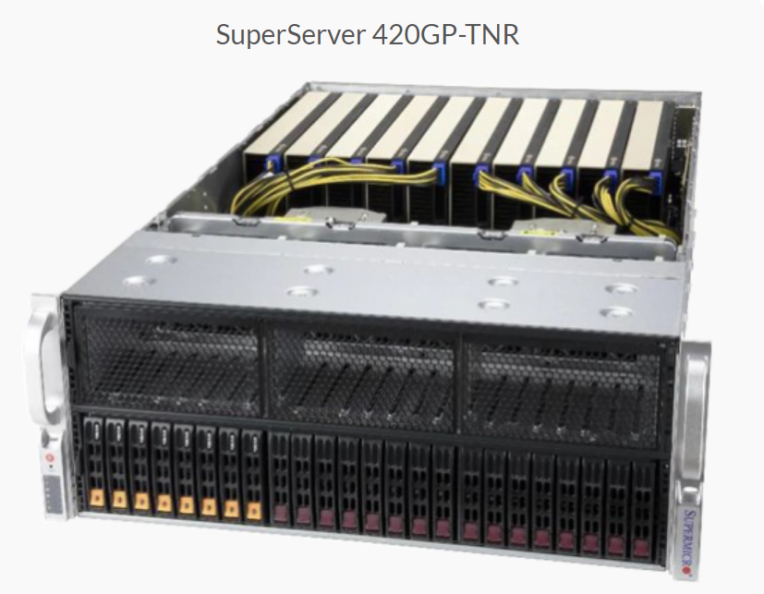
Sistema principal
Sistema a instalar en la universidad
Características técnicas adecuadas.
Licencia para 5 años.
Seguridad integrada.
Sistema operativo a instalar por nosotros.
Precio: 42.000€

Slide 15
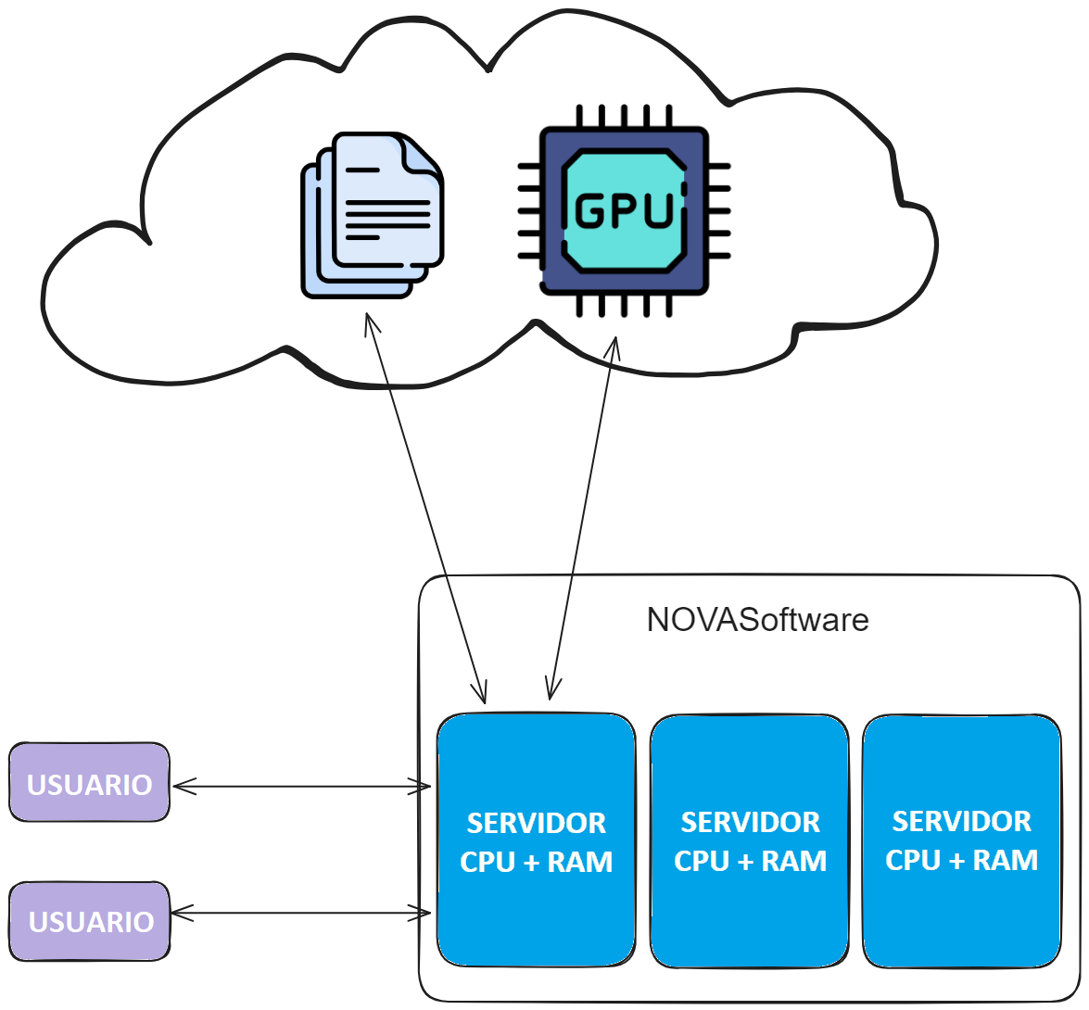
Sistemas de redundancia y backup.
Pensados para preservar la integridad de los datos y la disponibilidad del servicio.
Sistema de backup en la nube y en constante funcionamiento.
Sistema de redundancia híbrido (in-house y nube) se activa en caso de necesidad.
Precio: 16.000€

Slide 16


Dimensionamiento de materiales y recursos humanos.
Ya contamos con numerosos recursos hardware y software para la realización del proyecto.
Recursos materiales: hardware y software en el equipo técnico, servidor propio de machine learning.
5-10 empleados a tiempo completo.

Slide 17


FIN

